Slide 1

НАЦИОНАЛЬНЫЕ КЛИНИЧЕСКИЕ РЕКОМЕНДАЦИИ – 2020
«БРАДИАРИТМИИ И НАРУШЕНИЯ ПРОВОДИМОСТИ»
Артюхина Елена Александровна
д.м.н., руководитель отделения электрофизиологических рентгенэндоваскулярных методов диагностики и лечения аритмий ФГБУ «Национальный медицинский исследовательский Центр Хирургии им. А.В. Вишневского» Минздрава России, Москва.

Slide 2
КЛИНИЧЕСКИЕ
РЕКОМЕНДАЦИИ
это систематически разработанные утверждения, помогающие врачу принимать правильные решения в определенных клинических обстоятельствах

Slide 3
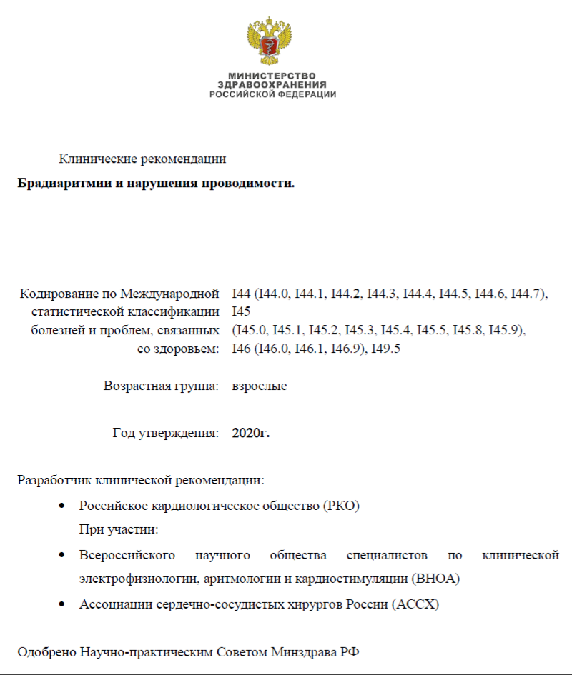
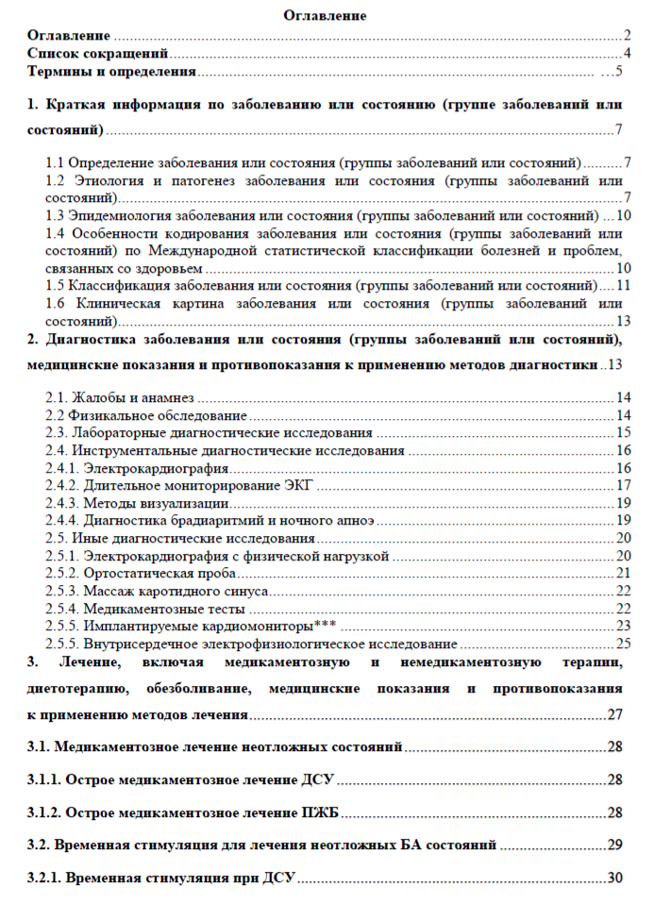

Slide 4

КОДИРОВАНИЕ ЗАБОЛЕВАНИЙ ПО МКБ
I44 — Предсердно-желудочковая (атриовентрикулярная) блокада и блокада левой ножки пучка Гиса
I44.0 — Предсердно-желудочковая блокада первой степени
I44.1 — Предсердно-желудочковая блокада второй степени
I44.2 — Предсердно-желудочковая блокада полная
I44.3 — Другая и неуточненная предсердно-желудочковая блокада
I44.4 — Блокада передней ветви левой ножки пучка
I44.5 — Блокада задней ветви левой ножки пучка
I44.6 — Другие и неуточненные блокады пучка
I44.7 — Блокада левой ножки пучка неуточненная
I45 — Другие нарушения проводимости
I45.0 — Блокада правой ножки пучка
I45.1 — Другая и неуточненная блокада правой ножки пучка
I45.2 — Двухпучковая блокада
I45.3 — Трехпучковая блокада
I45.4 — Неспецифическая внутрижелудочковая блокада
I45.5 — Другая уточненная блокада сердца
I45.8 — Другие уточненные нарушения проводимости
I45.9 — Нарушение проводимости неуточненное
I46 — Остановка сердца
I46.0 — Остановка сердца с успешным восстановлением сердечной деятельности
I46.1 — Внезапная сердечная смерть, так описанная
I46.9 — Остановка сердца неуточненная
I49.5 — Синдром слабости синусового узла

Slide 5
КЛАССИФИКАЦИЯ ЗАБОЛЕВАНИЙ
Дисфункция синусового узла (ДСУ)
ДСУ объединяет спектр аритмий:
- синусовая брадикардия,
- отказ синусового узла,
- синусно-предсердная блокада (СПБ), которую разделяют на:
- СПБ I степени (удлинение времени СП проведения),
- СПБ II степени тип I — прогрессивное увеличение времени СП проведения с последующей блокадой импульса в СП зоне,
- СПБ II степени тип II — периодическое блокирование импульсов в СП зоне без предшествующего увеличения времени СП проведения,
- далеко зашедшая СПБ II степени — блокирование каждого второго или нескольких синусовых импульсов подряд,
- СПБ III степени - полная блокада СП проведения с отсутствием возбуждений предсердий из СПУ,
- синдром тахи-брадикардии — чередование пароксизмов наджелудочковой тахиаритмии (фибрилляция предсердий (ФП) и трепетание предсердий (ТП) с эпизодами синусового или замещающего ритма с низкой частотой желудочковых сокращений (ЧЖС) и/или асистолией желудочков,
- хронотропная несостоятельность (недостаточность).

Slide 6
КЛАССИФИКАЦИЯ ЗАБОЛЕВАНИЙ
Предсердно-желудочковые или атриовентрикулярные блокады
1. По этиологии различают приобретенные и врожденные ПЖБ.
2. По степени выраженности нарушений различают:
• ПЖБ I степени — замедление проведения импульса от предсердий к желудочкам с проведением каждого импульса.
• ПЖБ II степени — периодические прерывания проведения предсердных импульсов на желудочки.
Она имеет три разновидности:
- Мобитц тип I — блокирование импульса с предшествующим прогрессивным замедлением проведения от предсердий к желудочкам (периодика Венкебаха),
- Мобитц тип II — блокирование импульса без предшествующего удлинения времени предсердно-желудочкового проведения,
- Далеко зашедшая ПЖБ II степени — блокирование каждого второго или нескольких подряд предсердных импульсов.
• ПЖБ III степени — полная блокада проведения предсердных импульсов на желудочки с развитием полной предсердно-желудочковой диссоциации.

Slide 7
КЛАССИФИКАЦИЯ ЗАБОЛЕВАНИЙ
3. По локализации нарушений проведения в АВС выделяют:
- блокада на уровне предсердий (внутрипредсердная),
- на уровне предсердно-желудочкового узла (ПЖУ),
- ниже ПЖУ:
- на уровне пучка Гиса — интрагисиальные,
- на уровне ветвления ножек пучка Гиса — инфрагисиальные.
4. Изолированные блокады разветвлений пучка Гиса обозначают как фасцикулярные (пучковые) блокады:
- блокада правой ножки пучка Гиса (БПНПГ),
- передневерхняя фасцикулярная блокада (ПВФБ),
- задненижняя фасцикулярная блокада (ЗНФБ),
- комбинации из двух указанных блокад обозначают как двухпучковые (бифасцикулярные) блокады: БПНПГ в сочетании с ПВФБ, БПНПГ в сочетании с ЗНФБ и блокада левой ножки пучка Гиса (БЛНПГ),
- трехпучковой (трифасцикулярной) блокадой понимают альтернирующую внутрижелудочковую блокаду (истинная трехпучковая блокада), когда чередуются две разновидности двухпучковых блокад (например, БПНПГ и БЛНПГ), или сочетание двухпучковой блокады с ПЖБ I–II степени.
5. По характеру течения ПЖБ разделяют на преходящие (интермиттирующие) и постоянные (персистирующие).

Slide 8

ПРИНЦИПЫ ФОРМУЛИРОВКИ ДИАГНОЗА
Необходимо указать уровень нарушений: СПУ, ПЖУ или ножки п.Гиса.
При нарушениях СПУ: указывается основное состояние – ДСУ, разновидность дисфункции: синусовая брадикардия, отказ синусового узла, СПБ, с указанием степени, синдром тахи-брадикардии или хронотропная несостоятельность.
Примеры формулировки диагноза:
ДСУ. Синусовая брадикардия.
ДСУ. СПБ II степени тип II.
ДСУ. Синдром тахи-брадикардии.
При нарушениях ПЖУ – если известно, то указывается этиологический фактор ПЖБ и степень блокады.

Slide 10
МЕТОДЫ ДИАГНОСТИКИ
ЧТО НОВОГО
Критерии установления диагноза
Жалобы и анамнез
Физикальное обследование
Лабораторные диагностические исследования
Инструментальные диагностические исследования
- Электрокардиография
- Длительное мониторирование ЭКГ
- Методы визуализации
- Диагностика брадиаритмий и ночного апноэ
Иные диагностические исследования
- Электрокардиография с физической нагрузкой
- Ортостатическая проба
- Массаж каротидного синуса
- Медикаментозные тесты
- Имплантируемые кардиомониторы***
- Внутрисердечное электрофизиологическое исследование

Slide 11
КРИТЕРИИ УСТАНОВЛЕНИЯ ДИАГНОЗА
Диагноз брадиаритмии и нарушений проводимости устанавливается в соответствии с классификациями, на основании документированного подтверждения любым из инструментальных методов исследования: электрокардиография и/или длительное мониторирование ЭКГ в сочетании с клинической симптоматикой.
Диагностика брадиаритмий включает следующие этапы:
выяснение жалоб и сбор анамнеза;
выполнение ЭКГ и/или длительного мониторирования ЭКГ;
объективное обследование;
другие дополнительные методы исследования — на втором этапе обследования (по показаниям);
исключение обратимых причин при необходимости;
Необходимо классифицировать анатомические уровни нарушений, вызвавшие брадиаритмию или нарушения проводимости: СПУ, ПЖУ и нарушения проводимости в ножках п. Гиса

Slide 12
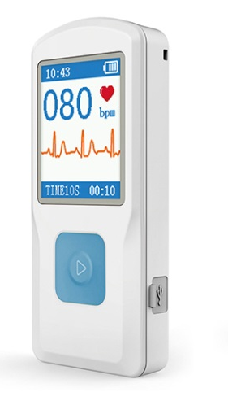
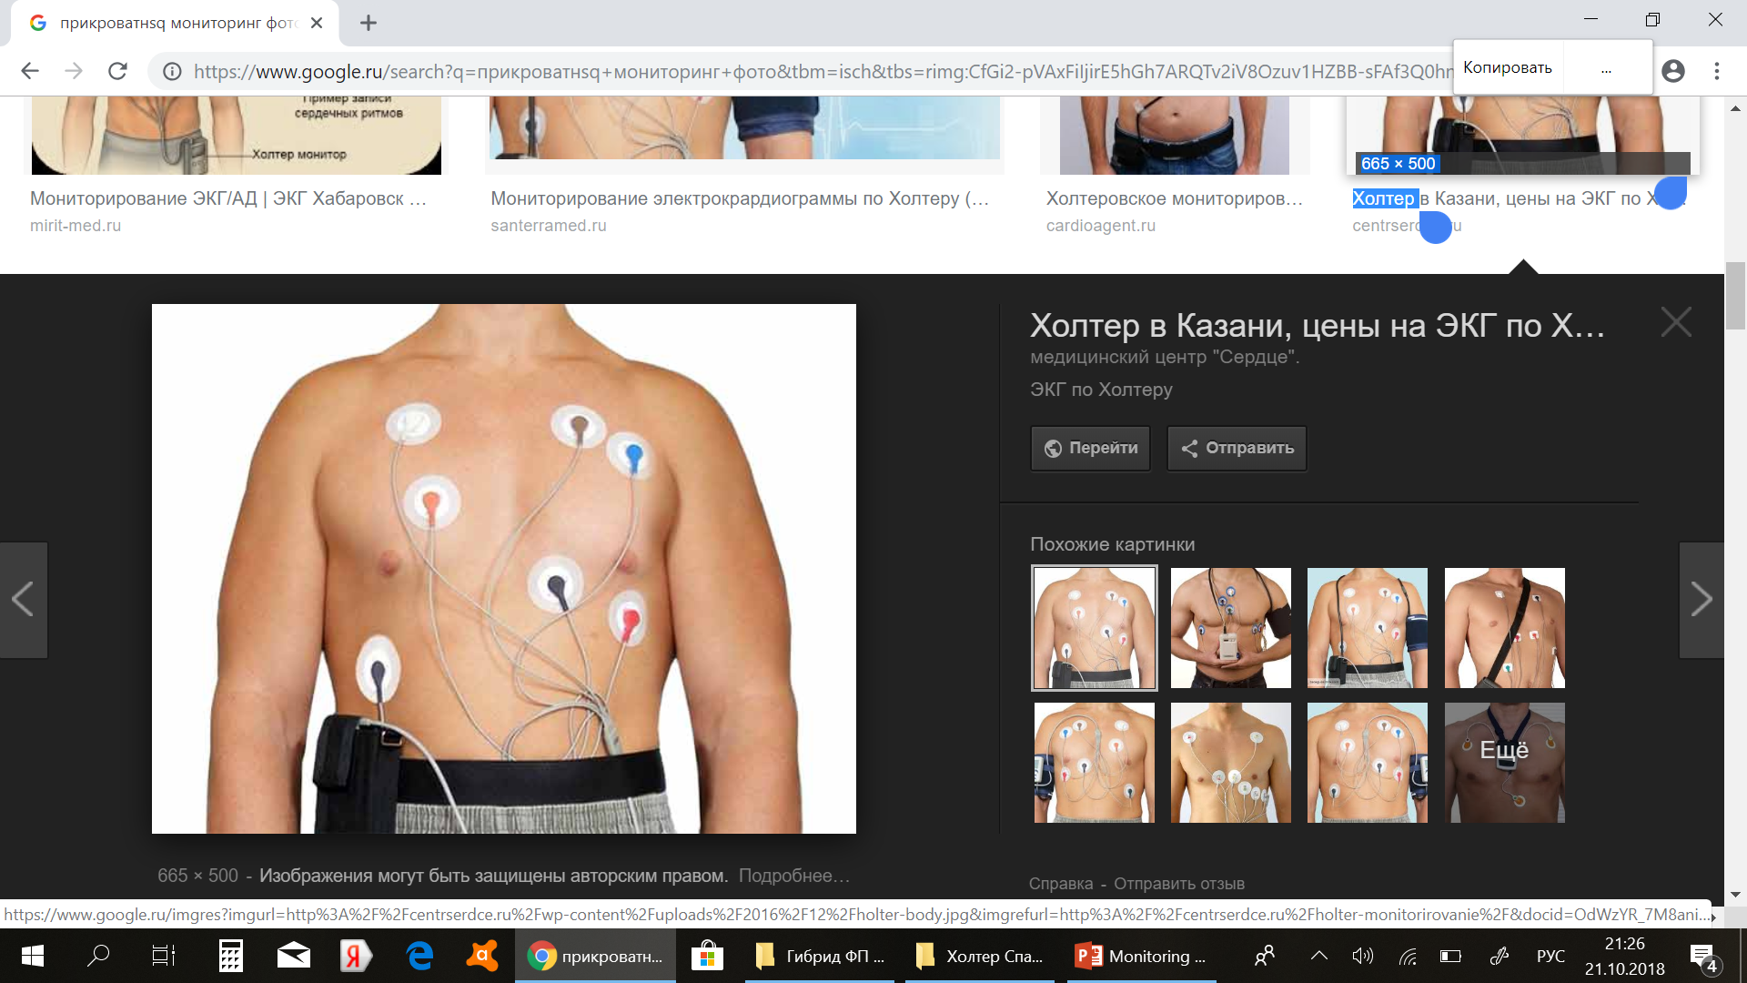
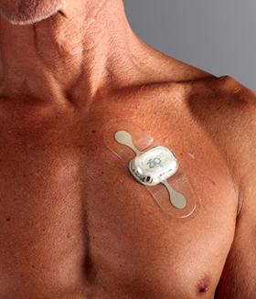
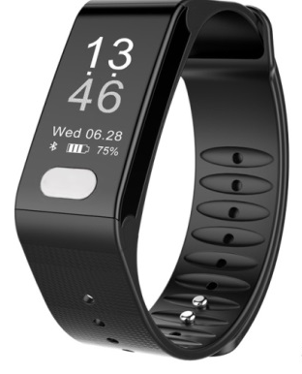
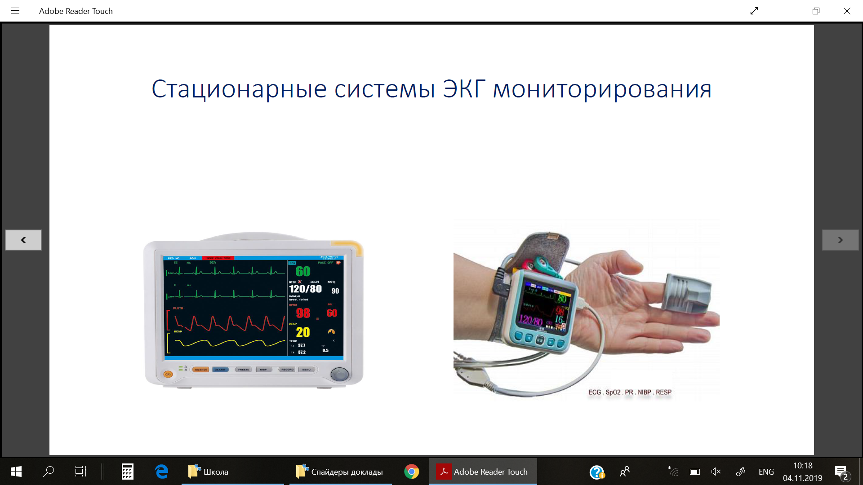
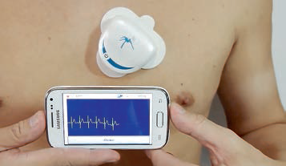
СОВРЕМЕННЫЕ СИСТЕМЫ МОНИТОРИРОВАНИЯ СЕРДЕЧНОГО РИТМА

Slide 13

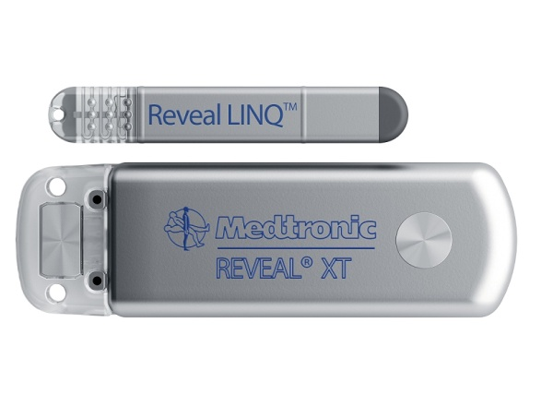
КРИТЕРИИ УСТАНОВЛЕНИЯ ДИАГНОЗА
Частота развития симптоматики | Рекомендуемая технология ЭКГ мониторивания
Ежедневно | 24-часовое холтеровское мониторирование с последующим анализом
Каждые 2-3 дня | 48-72 часовое холтеровское мониторирование с последующим анализом
Еженедельно | 7-дневное холтеровское мониторирование или наружный петлевой регистратор ЭКГ
Ежемесячно | 14-30-дневное мониторирование с помощью наружного петлевого регистратора ЭКГ
Реже одного раза в месяц | Имплантируемый монитор ЭКГ

Slide 14
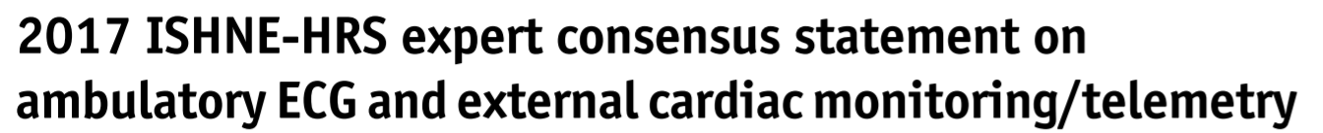
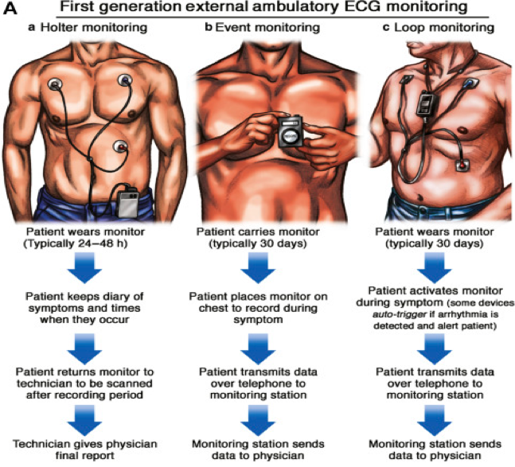
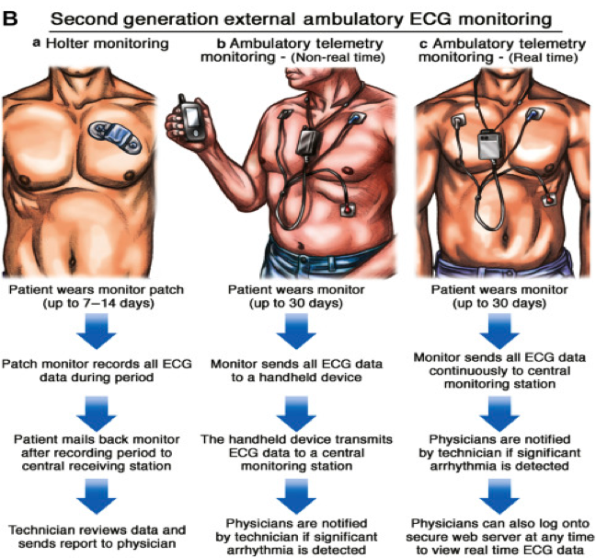
ПОКОЛЕНИЯ ПРИБОРОВ АМБУЛАТОРНОГО МОНИТОРИРОВАНИЯ

Slide 15
СРАВНИТЕЛЬНЫЕ ХАРАКТЕРИСТИКИ РЕГИСТРАТОРОВ ДВУХ ПОКОЛЕНИЙ
ПАРАМЕТР | 1-ОЕ ПОКОЛЕНИЕ | 2-ОЕ ПОКОЛЕНИЕ
Все возможности стандартного холтеровского мониторирования ЭКГ | + | +
Время регистрации | До 3-х суток | Неограниченно (до 30 суток)
Наблюдения за пациентом во время мониторирования | - | +
Получение промежуточных результатов мониторирования | - | +
Досрочное прекращение мониторирования при достижении цели исследования | - | +
Считывание и расшифровка записей | На рабочем месте | В любом месте
Использование мобильных устройств | - | +

Slide 16
ЧТО НОВОГО
РЕКОМЕНДАЦИИ ПО ИСПОЛЬЗОВАНИЮ
ДЛИТЕЛЬНОГО МОНИТОРИРОВАНИЯ ЭКГ
Для выявления брадикардии и нарушений проводимости, клинико-электрокардиографической корреляции с симптомами рекомендуется проведение длительного мониторирования сердечного ритма.
ЕОК — нет (УУР С, УДД 4)
Рекомендуется выполнение длительного мониторинга сердечного ритма пациентам с документированной или подозреваемой брадикардией или нарушением проводимости для установления корреляции между частотой сердечных сокращений или нарушениями проводимости с симптомами с использованием кардиомонитора, выбранного на основе частоты, характера симптомов, а также предпочтения пациента.
ЕОК — нет (УУР С, УДД 4)
Рекомендуется использовать различные виды длительного мониторирования ЭКГ в зависимости от частоты развития клинических симптомов, связанных с брадикардиями или нарушениями проводимости.
ЕОК — нет (УУР В, УДД 2)
Рекомендуется при хронической БА без гемодинамической нестабильности и при интермиттирующих редко возникающих БА проведение обследования пациента в амбулаторных условиях или в условиях госпитальной телеметрической регистрации ЭКГ.
ЕОК — нет (УУР В, УДД 2)

Slide 17





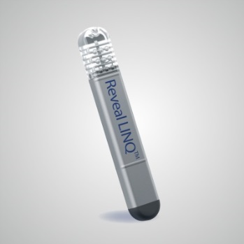


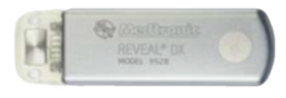
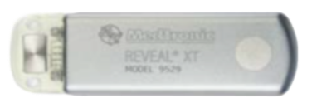
ИМПЛАНТИРУЕМЫЕ КАРДИОМОНИТОРЫ
1998
Reveal
2000
Reveal Plus
2007
Reveal DX
2007
Reveal XT
2018
Увеличение срока службы
Уменьшение размера
Улучшение алгоритмов (снижение количества ложноположительных результатов)
Удаленный мониторинг

Slide 18

Reveal LINQ - маленькое беспроводное устройство, которое имплантируется под кожу, в грудной области,
масса 2,5 г (на 87% меньше предшествующей модели),
срок службы 3 года,
беспроводная передача данных,
2 внутренних электрода для непрерывного мониторинга подкожной ЭКГ,
алгоритм «True Rhythm» для улучшения специфичности диагностики пароксизмов ФП,
безопасно проведение МРТ 1,5 и 3,0 Т.

Slide 19

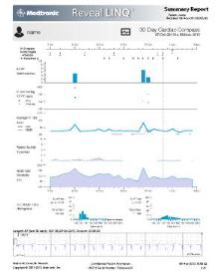
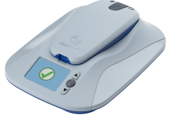



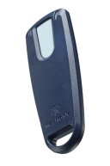
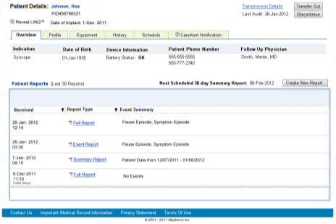
КОМПОНЕНТЫ СИСТЕМЫ МОНИТОРИРОВАНИЯ
Беспроводная передача данных
MyCareLink™
Мобильные оповещения
Помощник пациента
Отчеты

Slide 20
ЧТО НОВОГО
РЕКОМЕНДАЦИИ К ИСПОЛЬЗОВАНИЮ ИМПЛАНТИРУЕМЫХ КАРДИОМОНИТОРОВ
Пациентам с редкими симптомами (>30 дней между симптомами), предположительно вызванными брадикардией, рекомендована имплантация петлевого регистратора*** для долговременной регистрации электрической активности проводящей системы сердца, если изначально неинвазивная оценка другими методами неинформативна.
ЕОК — нет (УУР В, УДД 2)
Имплантация петлевого регистратора*** для долговременной регистрации электрической активности проводящей системы сердца рекомендовано вместо полного традиционного обследования пациентам с обмороками неясного генеза и сохранной функцией левого желудочка, когда клинические или ЭКГ-данные позволяют предположить аритмогенную природу обмороков.
ЕОК — нет (УУР В, УДД 2)

Slide 21
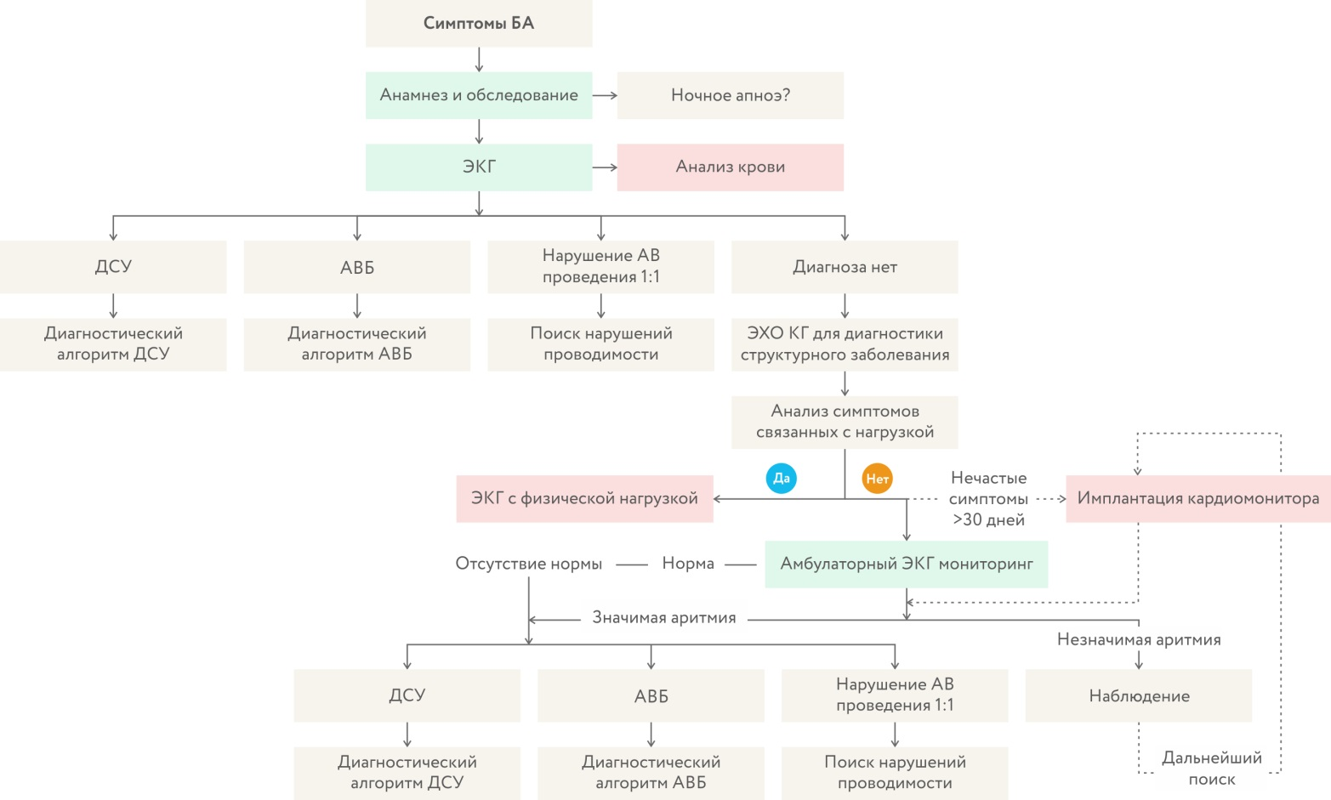
АЛГОРИТМ ОЦЕНКИ СОСТОЯНИЯ ПАЦИЕНТА ПРИ ПОДОЗРЕНИИ НА БРАДИКАРДИЮ И НАРУШЕНИЯ ПРОВОДИМОСТИ

Slide 23
ЧТО НОВОГО
ЛЕЧЕНИЕ, ВКЛЮЧАЯ МЕДИКАМЕНТОЗНУЮ
И НЕМЕДИКАМЕНТОЗНУЮ ТЕРАПИЮ
Медикаментозное лечение неотложных состояний
Острое медикаментозное лечение ДСУ
Острое медикаментозное лечение ПЖБ
Временная стимуляция для лечения неотложных БА состояний
Временная стимуляция при ДСУ
Временная стимуляция при ПЖБ
Постоянная электрокардиостимуляция
Постоянная кардиостимуляция при ДСУ
Постоянная кардиостимуляция при ПЖБ
Кардиостимуляция при нарушениях проводимости
(при атриовентрикулярной проводимости 1:1 и нормальном PR-интервале)

Slide 24
ЧТО НОВОГО
РЕКОМЕНДАЦИИ ДЛЯ ОСТРОГО МЕДИКАМЕНТОЗНОГО ЛЕЧЕНИЯ ДСУ
Пациентам с ДСУ с наличием симптоматики или гемодинамически нестабильным состоянием введение Атропина** рекомендовано для увеличения частоты синусового ритма.
ЕОК — нет (УУР С, УДД 4)
Пациентам с ДСУ с наличием симптоматики или гемодинамическими нарушениями при низкой вероятности ишемической болезни сердца #Допамин** рекомендован как препарат для увеличения частоты сердечных сокращений и улучшения симптоматики.
ЕОК — нет (УУР В, УДД 2)
ПРЕПАРАТ | СПОСОБ ВВЕДЕНИЯ
Атропин** | Внутривенно Начало 0,5-1 мг Повторное введение каждые 2-5 мин. до максимальной дозы 3 мг
Адрено- и допамин-стимуляторы #Допамин** | Внутривенно 5-20 мкг/кг/мин Начало с 5 мкг/кг/мин и увеличение на 5 мкг/кг/мин каждые 2 мин.

Slide 25
ЧТО НОВОГО
ВРЕМЕННАЯ СТИМУЛЯЦИЯ ДЛЯ ЛЕЧЕНИЯ НЕОТЛОЖНЫХ СОСТОЯНИЙ ПРИ ДСУ
Пациентам с персистирующей гемодинамически нестабильной ДСУ, рефрактерной к медикаментозной терапии, установка временного однокамерного или двухкамерного не частотноадаптивного ЭКС*** рекомендовано для увеличения частоты сердечных сокращений и улучшения симптоматики, пока не будет установлен постоянный ЭКС или устранена брадикардия.
ЕОК — ΙС (УУР В, УДД 2)
Пациентам с ДСУ и выраженными симптомами или нестабильной гемодинамикой установка временного однокамерного или двухкамерного не частотноадаптивного ЭКС*** рекомендовано для увеличения частоты сердечных сокращений и улучшения симптоматики до установки постоянного ЭКС*** или до разрешения брадикардии.
ЕОК — нет (УУР А, УДД 2)
Пациентам с ДСУ и минимальными и/или нечастыми симптомами без гемодинамических расстройств установка временного однокамерного или двухкамерного не частотноадаптивного ЭКС*** не рекомендовано.
ЕОК — нет (УУР С, УДД 4)

Slide 26
ЧТО НОВОГО
ВРЕМЕННАЯ СТИМУЛЯЦИЯ ДЛЯ ЛЕЧЕНИЯ НЕОТЛОЖНЫХ СОСТОЯНИЙ ПРИ ПЖБ
Пациентам с симптоматичной ПЖБ ΙΙ и ΙΙΙ степени и гемодинамическими расстройствами и при рефрактерности к медикаментозной терапии рекомендована установка временного однокамерного или двухкамерного не частотноадаптивного ЭКС*** для увеличения частоты сердечных сокращений и улучшения симптоматики.
ЕОК — ΙС (УУР С, УДД 4)
Пациентам с симптоматичной ПЖБ ΙΙ и ΙΙΙ степени и гемодинамическими расстройствами и при рефрактерности к медикаментозной терапии установка временного однокамерного или двухкамерного не частотноадаптивного ЭКС*** рекомендована до установки постоянного ЭКС***.
ЕОК — нет (УУР С, УДД 5)

Slide 27
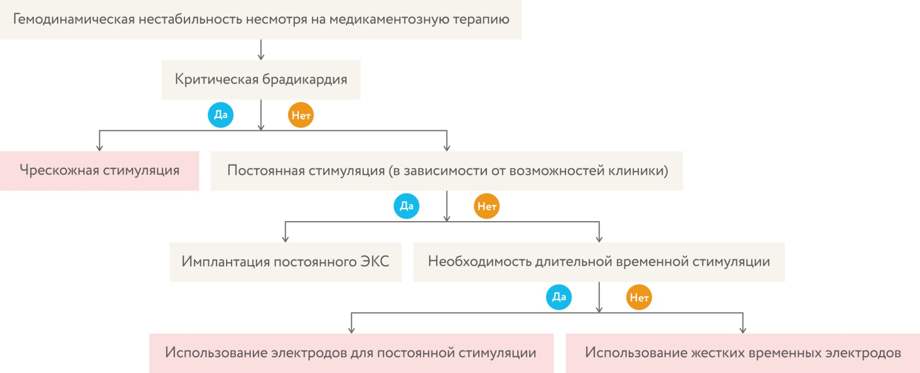
Алгоритм действий при острой брадикардии

Slide 28
ПОСТОЯННАЯ КАРДИОСТИМУЛЯЦИЯ
ЧТО НОВОГО
Постоянная электрокардиостимуляция
Постоянная кардиостимуляция при ДСУ
Постоянная кардиостимуляция при ПЖБ
Кардиостимуляция при нарушениях проводимости
(при атриовентрикулярной проводимости 1:1 и нормальном PR-интервале)

Slide 29
ЧТО НОВОГО
КАРДИОСТИМУЛЯЦИЯ ПРИ НАРУШЕНИЯХ ПРОВОДИМОСТИ
Пациентам с обмороками и блокадами ножек пучка Гиса (БНПГ) с HV-интервалом 70 мс или более или доказанной при ЭФИ внутриузловой блокаде рекомендована постоянная стимуляция.
ЕОК — IB (УУР B, УДД 3)
Пациентам с альтернирующей блокадой ножек пучка Гиса с симтоматикой или без нее рекомендуется постоянная стимуляция.
ЕОК — IC (УУР А, УДД 3)
Бессимптомным пациентам с изолированным нарушением проводимости, атриовентрикулярной проводимостью 1:1 и отсутствием других показаний к стимуляции постоянная стимуляция не рекомендована.
ЕОК — IIIB (УУР А, УДД 3)

Slide 30
ЧТО НОВОГО
КАРДИОСТИМУЛЯЦИЯ ПРИ ОТДЕЛЬНЫХ ВИДАХ ПАТОЛОГИЧЕСКИХ СОСТОЯНИЙ
Кардиостимуляция у пациентов после операций на сердце
Рекомендации по проведению кардиостимуляции у пациентов после коронарного шунтирования.
Рекомендации по проведению кардиостимуляции у пациентов после хирургического лечения фибрилляции предсердий.
Рекомендации по проведению кардиостимуляции у пациентов после протезирования аортального клапана.
Рекомендации по проведению кардиостимуляции у пациентов после протезирования митрального клапана.
Рекомендации по проведению кардиостимуляции у пациентов после операций на трикуспидальном клапане.
Рекомендации по проведению кардиостимуляции у пациентов после транскатетерной имплантации аортального клапана.
Кардиостимуляция у пациентов с врожденными пороками сердца
Кардиостимуляция у пациентов с инфарктом миокарда
Кардиостимуляция у пациентов с синкопальными состояниями

Slide 31
ЧТО НОВОГО
Рекомендации по проведению кардиостимуляции у пациентов после коронарного шунтирования
Пациентам с симптомной послеоперационной ДСУ или ПЖБ или гемодинамической нестабильностью, которые не разрешились после изолированного шунтирования коронарных артерий, рекомендована постоянная стимуляция.
ЕОК — IC (УУР В, УДД 2)
Пациентам, перенесшим изолированное шунтирование коронарных артерий, установка временной эпикардиальной стимуляции рекомендована.
ЕОК — IC (УУР В, УДД 2)
Пациентам, перенесшим шунтирование коронарных артерий, которым требуются бивентрикулярная или желудочковая стимуляция, интраоперационная имплантация постоянных эпикардиальных электродов на левый желудочек рекомендована.
ЕОК — нет (УУР С, УДД 5)

Slide 32
ЧТО НОВОГО
Рекомендации по проведению кардиостимуляции у пациентов после транскатетерной имплантации аортального клапана
Рекомендации по проведению кардиостимуляции у пациентов после коронарного шунтирования
Пациентам с послеоперационной симптомной ПЖБ или гемодинамической нестабильностью, которая не разрешается после транскатетерной имплантации аортального клапана, постоянная стимуляция рекомендуется.
ЕОК — IC (УУР А, УДД 2)
Пациентам с послеоперационной персистирующей блокадой ветвей ножек пучка Гиса после транскатетерной имплантации аортального клапана рекомендовано мониторирование брадикардии.
ЕОК — IC (УУР В, УДД 3)
У пациентов с послеоперационной персистирующей БЛНПГ после транскатетерной имплантации аортального клапана имплантация постоянного ЭКС***рекомендована.
ЕОК — нет (УУР В, УДД 3)

Slide 33
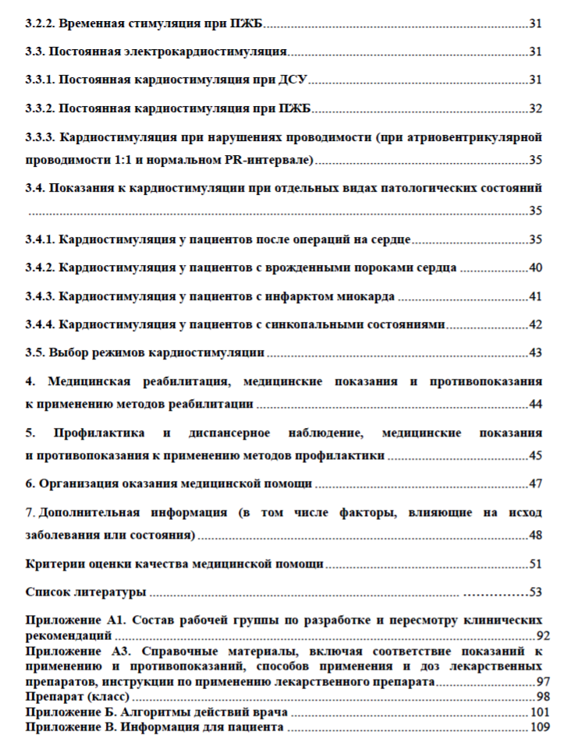

Slide 34
ЧТО НОВОГО
Рекомендации к экстракции электродов
при инфекционных осложнениях
При верифицированной системной инфекции — клапанный эндокардит, электрод-ассоциированный эндокардит, сепсис — рекомендовано полное удаление системы стимуляции и всех ранее имплантированных (УУР В, УДД 3)
При верифицированной инфекции, связанной с местом имплантированной системы ЭКС*** — абсцесс ложа, пролежень, кожная эрозия, свищ, — даже при отсутствии клинических доказательств вовлечения в процесс внутрисосудистой порции ЭЭ рекомендовано полное удаление системы стимуляции (УУР В, УДД 3)
При подтвержденной инфекции внутригрудной части эпикардиальной системы стимуляции рекомендовано полное удаление эпикардиальных электродов и/или пластин (УУР В, УДД 3)
При клинической манифестации (бактериемия) латентной грамположительной инфекции рекомендовано полное удаление системы стимуляции и всех ранее имплантированных ЭЭ (УУР В, УДД 3)
При сохраняющейся бактериемии, вызванной грамотрицательными микроорганизмами, рекомендовано полное удаление системы стимуляции и всех ранее имплантированных ЭЭ (УУР С, УДД 4)
При поверхностном инфицировании послеоперационной раны в области имплантации рекомендовано удаление системы стимуляции и ее компонентов (УУР В, УДД 3)
При длительной антибактериальной терапии хронической бактериемии в случаях, когда доказан другой источник инфекции, удаление системы стимуляции и ее компонентов не рекомендовано (УУР А, УДД 3)

Slide 35
Рекомендации к экстракции электродов при неинфекционных осложнениях
ЧТО НОВОГО
Рекомендации к экстракции электродов
при инфекционных осложнениях
Удаление ЭЭ рекомендовано пациентам с жизнеугрожающими аримиями, причиной которых являются сами электроды (УУР С, УДД 4)
Удаление ЭЭ рекомендовано в случаях, когда ЭЭ из-за их дизайна или нарушения целостности представляют собой непосредственную угрозу (напр., перелом и протрузия стилета в J-образных электродах) (УУР С, УДД 4)
Удаление ЭЭ рекомендовано в случаях, когда они препятствуют проведению противоопухолевого лечения (радиационная терапия, реконструктивная хирургия) (УУР С, УДД 4)
Удаление ЭЭ рекомендовано в случаях, когда диагностика состояния пациента требует безальтернативного использования МРТ (УУР В, УДД 3)
Удаление ЭЭ не рекомендовано пациентам с прогнозируемой длительностью жизни менее 1 года (УУР С, УДД 4)
Удаление ЭЭ не рекомендовано в ситуациях, когда установлено аномальное позиционирование ЭЭ (имплантирован через подключичную артерию, аорту, плевру, средостение, стенку предсердия или желудочка). В случаях клинической необходимости используются дополнительные методики с обязательной хирургической страховкой (УУР В, УДД 3)

Slide 36
Рекомендации к экстракции электродов при неинфекционных осложнениях
Что нового
Рекомендации к экстракции электродов
при инфекционных осложнениях
ЧТО НОВОГО
Пациентам с выраженной хронической болью в области имплантированного устройства, когда ее проявления невозможно устранить медикаментозным или хирургическим путем и отсутствует какая-либо альтернатива разрешения проблемы, рекомендовано удаление системы стимуляции или ее компонентов (УУР В, УДД 3)
Пациентам с клинически значимыми проявлениями тромбоэмболического синдрома, связанного с образованием тромбов на электроде или фрагменте электрода, рекомендовано удаление ЭЭ (УУР В, УДД 3)
Пациентам с двусторонними тромбозами подключичных вен или тромбозом ВПВ, препятствующими имплантации необходимого для пациента ЭЭ, рекомендовано удаление ЭЭ (УУР А, УДД 3)
При необходимости стентирования вены, уже использованной для доставки ЭЭ к сердцу (содержащей ЭЭ), рекомендовано удаление ЭЭ (УУР В, УДД 3)
При окклюзии или стенозе ВПВ, имеющих значимые клинические проявления, рекомендовано удаление ЭЭ (УУР А, УДД 3)
При наличии четырех и более ЭЭ на одной из сторон — или через ВПВ проведено пять и более ЭЭ — рекомендовано удаление ЭЭ (УУР В, УДД 3)
Пациентам с тромбозом подключичной вены на стороне ранее имплантированного устройства в случаях, когда есть необходимость в имплантации дополнительного ЭЭ, но имеются противопоказания к использованию противоположной подключичной вены — артериовенозная фистула, сосудистый протез, постоянный венозный порт, перенесенная мастэктомия и др., — рекомендовано удаление ЭЭ (УУР С, УДД 4)

Slide 38
ОРГАНИЗАЦИЯ ОКАЗАНИЯ МЕДИЦИНСКОЙ ПОМОЩИ
Медицинская помощь пациентам с брадиаритмиями ограничивается случаями:
- пациентов с БА, требующими обследования или лечения сопутствующей или основной патологии;
- обследование пациентов с БА, связанными с приемом медикаментозных препаратов;
- пациентов с острыми БА, требующими неотложной помощи;
- наблюдение за пациентами после имплантации постоянного ЭКС***.

Slide 39
ОРГАНИЗАЦИЯ ОКАЗАНИЯ МЕДИЦИНСКОЙ ПОМОЩИ
Показания для плановой госпитализации
1. Появление симптоматики, потенциально ассоциированной с брадикардией (обморок, предобморочное состояние, слабость, головокружение и др.).
2. Ухудшение состояния и нарастание симптоматики, связанной с БА.
3. Плановая имплантация постоянного ЭКС***.
4. Плановая замена имплантированного ЭКС***.
5. Дисфункция имплантированного ЭКС***, требующая хирургического вмешательства.
6. Инфекционные осложнения, связанные с системой стимуляции.
7. Подбор антиаритмической терапии, когда это невозможно в амбулаторных условиях или сопряжено с высоким риском осложнений.
Показания для экстренной госпитализации
1. Островозникшая БА, требующая неотложной помощи.
2. Состояния, требующие временной стимуляции сердца.
3. Нарушения гемодинамики, связанные с БА или дисфункциями ЭКС***.
4. Острая дисфункция ЭКС***, требующая хирургической коррекции.
5. Состояние после остановки кровообращения и восстановления нормальной сердечной деятельности.
Показания для выписки пациента из стационара
1. Пациенты с имплантированными ЭКС***, которым дальнейшее стационарное лечение не требуется.
2. Стабилизация состояния пациентов при обратимых или медикаментозных БА.
3. Успешная коррекция медикаментозной терапии.

Slide 41
КРИТЕРИИ КАЧЕСТВА
 | КРИТЕРИЙ КАЧЕСТВА | УУР | УДД | ЕОК | ДА/НЕТ
1 | Проведено физикальное обследование пациента для диагностики основного заболевания, вызвавшего БА, с особым вниманием к выявлению преходящих, обратимых причин БА, в том числе определяемых проводимым лечением | А | 3 | НЕТ
2 | Проведена электрокардиография в 12 отведениях для документации характера ритма, частоты сокращений, проводимости, а также для верификации структурных и системных заболеваний сердца у пациентов с подозрением на брадикардию или нарушения проводимости | А | 3 | НЕТ
3 | Для выявления брадикардии и нарушений проводимости, клинико-электрокардиографической корреляции с симптомами рекомендуется проведение длительного мониторирования сердечного ритма | С | 4 | НЕТ
4 | Выполнен длительный мониторинг сердечного ритма у пациентов с документированной или подозреваемой брадикардией или нарушением проводимости для установления корреляции между частотой сердечных сокращений или нарушениями проводимости с симптомами с использованием кардиомонитора, выбранного на основе частоты, характера симптомов, а также предпочтения пациента | С | 4 | НЕТ
5 | Выполнена трансторакальная эхокардиография пациентам с брадикардией или нарушениями проводимости БЛНПГ и ПЖБ II степени Мобитц II, ПЖБ высокой степени или ПЖБ III степени при подозрении на структурное заболевание сердца | В | 3 | НЕТ

Slide 42
КРИТЕРИИ КАЧЕСТВА
 | КРИТЕРИЙ КАЧЕСТВА | УУР | УДД | ЕОК | ДА/НЕТ
6 | Имплантирован постоянный ЭКС*** пациентам с симптомной брадикардией, обусловленной ДСУ для увеличения ЧСС и улучшения симптоматики | С | 4 | В
7 | Выполнена двухкамерная или однокамерная предсердная кардиостимуляция пациентам с симптомной ДСУ и нормальной атриовентрикулярной проводимостью | В | 3 | В
8 | Выполнена постоянная стимуляция пациентам с приобретенной ПЖБ ΙΙ степени Мобитц ΙΙ, ПЖБ высокой степени или ПЖБ ΙΙΙ степени, не относящейся к обратимым или физиологическим причинам, независимо от наличия симптомов | А | 3 | С
9 | Выполнена постоянная стимуляция пациентам с постоянной ФП и симптомной брадикардией | С | 4 | С
10 | Взрослым пациентам с ЭКС*** после имплантации проведено тестирование работы ЭКС*** дважды в течение полугода, затем ежегодно, пациентам с двухкамерными ЭКС*** после имплантации — дважды в течение 6 месяцев, затем не менее одного раза в год | C | 5 | НЕТ

Slide 43
МОДЕЛЬ ПАЦИЕНТА
 | КРИТЕРИЙ КАЧЕСТВА | УУР | УДД | ДА/НЕТ
1 | Проведено физикальное обследование пациента для диагностики основного заболевания, вызвавшего БА, с особым вниманием к выявлению преходящих, обратимых причин БА, в том числе определяемых проводимым лечением | А | 3 | ДА
2 | Проведена электрокардиография в 12 отведениях для документации характера ритма, частоты сокращений, проводимости, а также для верификации структурных и системных заболеваний сердца у пациентов с подозрением на брадикардию или нарушения проводимости | А | 3 | ДА
3 | Для выявления брадикардии и нарушений проводимости, клинико-электрокардиографической корреляции с симптомами рекомендуется проведение длительного мониторирования сердечного ритма | С | 4 | ДА
4 | Выполнен длительный мониторинг сердечного ритма у пациентов с документированной или подозреваемой брадикардией или нарушением проводимости для установления корреляции между частотой сердечных сокращений или нарушениями проводимости с симптомами с использованием кардиомонитора, выбранного на основе частоты, характера симптомов, а также предпочтения пациента | С | 4 | ДА
5 | Выполнена трансторакальная эхокардиография пациентам с брадикардией или нарушениями проводимости БЛНПГ и ПЖБ II степени Мобитц II, ПЖБ высокой степени или ПЖБ III степени при подозрении на структурное заболевание сердца | В | 3 | ДА

Slide 44
МОДЕЛЬ ПАЦИЕНТА
 | КРИТЕРИЙ КАЧЕСТВА | УУР | УДД | ДА/НЕТ
6 | Имплантирован постоянный ЭКС*** пациентам с симптомной брадикардией, обусловленной ДСУ для увеличения ЧСС и улучшения симптоматики | С | 4
7 | Выполнена двухкамерная или однокамерная предсердная кардиостимуляция пациентам с симптомной ДСУ и нормальной атриовентрикулярной проводимостью | В | 3
8 | Выполнена постоянная стимуляция пациентам с приобретенной ПЖБ ΙΙ степени Мобитц ΙΙ, ПЖБ высокой степени или ПЖБ ΙΙΙ степени, не относящейся к обратимым или физиологическим причинам, независимо от наличия симптомов | А | 3 | ДА
9 | Выполнена постоянная стимуляция пациентам с постоянной ФП и симптомной брадикардией | С | 4
10 | Взрослым пациентам с ЭКС*** после имплантации проведено тестирование работы ЭКС*** дважды в течение полугода, затем ежегодно, пациентам с двухкамерными ЭКС*** после имплантации — дважды в течение 6 месяцев, затем не менее одного раза в год | С | 5 | ДА

Slide 45
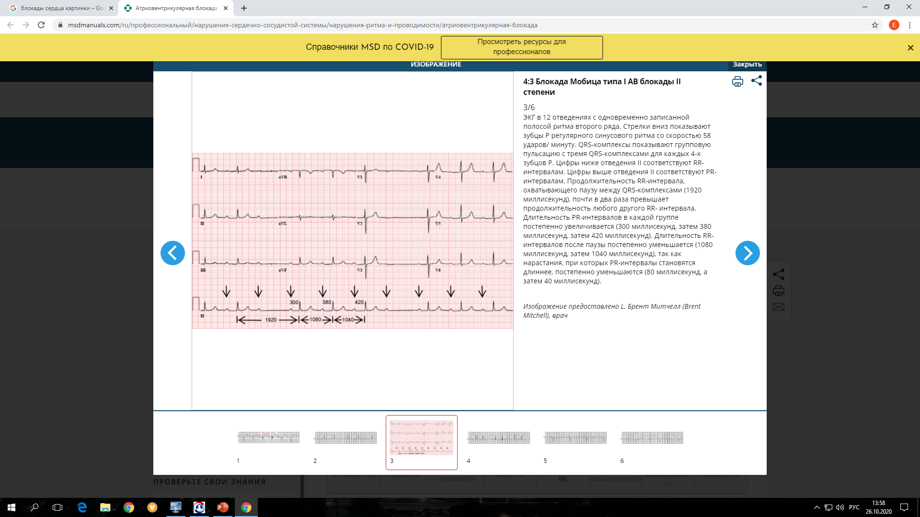
МОДЕЛЬ ПАЦИЕНТА
Взрослый пациент 55 лет с жалобами на головокружение в течение последних 6 месяцев.
Однократно синкопальное состояние.
Ранее не обследовался.
Медикаментозную терапию на получает.
Выполнено:
- ЭКГ
- Суточное мониторирование по Холтеру
- Эхокардиография
- Имплантация постоянного двухкамерного ЭКС
Формулировка диагноза:
Приобретенная постоянная ПЖБ ll степени
Мобиц тип ll.

Slide 46
ПОРЯДОК ОБНОВЛЕНИЯ КЛИНИЧЕСКИХ РЕКОМЕНДАЦИЙ
Механизм обновления клинических рекомендаций предусматривает их систематическую актуализацию — не реже чем один раз в три года, а также при появлении новых данных с позиции доказательной медицины по вопросам диагностики, лечения, профилактики и реабилитации конкретных заболеваний, наличии обоснованных дополнений/замечаний к ранее утвержденным КР, но не чаще 1 раза в 6 месяцев.

Slide 47


Спасибо за внимание!

